Slide 1
Консультация для родителей
на тему: «Одаренность в дошкольном возрасте»
Воспитатель
Голубовская С.В.

Slide 2
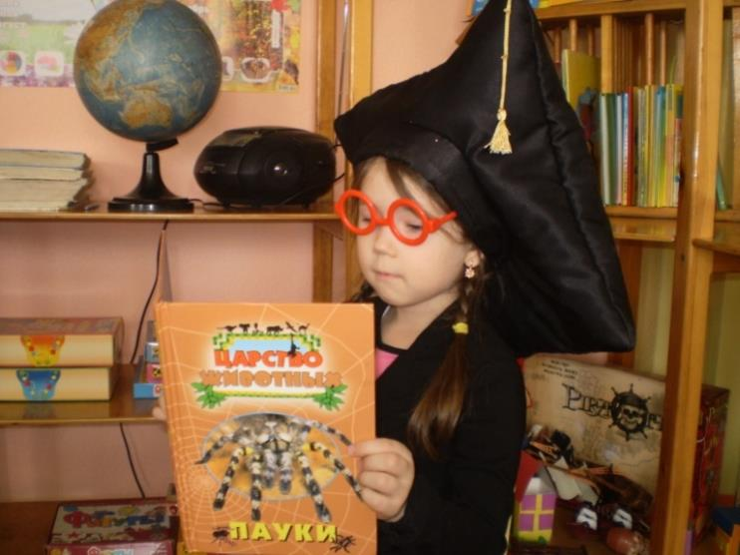
«Одаренность человека – это маленький росточек, едва проклюнувшийся из земли и требующий к себе огромного внимания. Необходимо холить и лелеять, ухаживать за ним, сделать все необходимое, чтобы он вырос и дал обильный плод». В.А.Сухомлинский

Slide 3
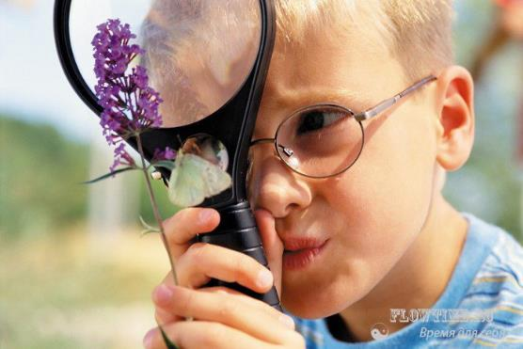
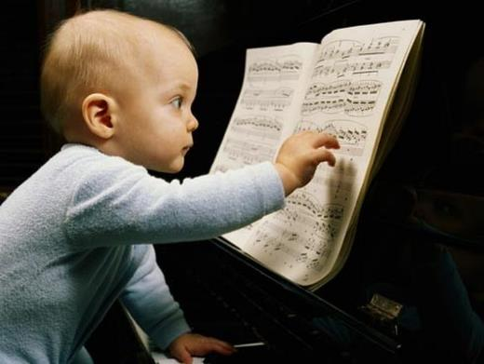
Проблема одаренности в настоящее время становится все более актуальной. Это, прежде всего, связано с потребностью общества в неординарной творческой личности.
Раннее выявление, обучение и воспитание одаренных и талантливых детей составляет одну их главных проблем совершенствования системы образования. Бытует мнение, что одаренные дети не нуждаются в помощи взрослых, в особом внимании и руководстве. Однако в силу личностных особенностей такие дети наиболее чувствительны к оценке их деятельности, поведения и мышления.

Slide 4
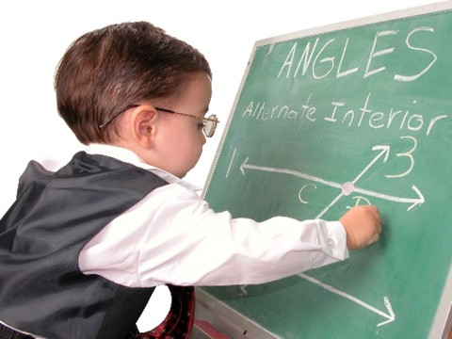
Одаренность — это системное, развивающееся в течение жизни качество психики, которое определяет возможность достижения человеком более высоких, незаурядных результатов в одном или нескольких видах деятельности по сравнению с другими людьми.
Признаки одаренности - это те особенности одаренного ребенка, которые проявляются в его реальной деятельности и могут быть
оценены на уровне наблюдения
за характером его действий.

Slide 5
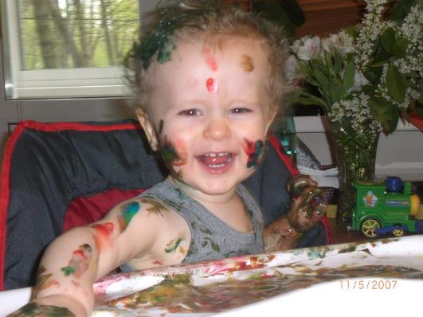
Статистика:
Примерно пятая часть дошкольников может быть отнесена к одарённым детям. Но они, как правило, лишены необходимой для развития их талантов поддержки, в результате всего лишь 2-5% детского поколения действительно проявляют себя как одарённые.
Интеллектуально одарено 2% детей, с повышенными умственными способностями -15 -16%,
то есть в общем 18 детей из ста. Из 5
одаренных детей выявляется только
один. Однако, и это не означает, что
одаренность такого ребенка будет
развиваться и совершенствоваться в
дальнейшем.

Slide 6
Типичные черты одаренных детей
- на занятиях все легко и быстро схватывают;
- знают многое о таких событиях и проблемах, о которых их сверстники не догадываются;
- быстро запоминают услышанное или прочитанное;
- решают сложные задачи, требующие умственного усилия;
-задают много вопросов, интересуются
многим и часто спрашивают;
-оригинально мыслят и предлагают
неожиданные ответы и решения;
- очень восприимчивы,
наблюдательны
быстро реагируют на все новое,
неожиданное

Slide 7
Этапы работы с одаренными детьми:
1 этап. Первоначальное выделение детей для дальнейшего обследования.
2 этап - представляет собой прохождение трех модулей:
Работа с детьми – уточнение выявленной одаренности ребенка, проведение комплексного психолого-педагогического обследования
Работа с педагогами – повышение профессионального мастерства с целью правильной организации работы с одаренным ребенком.
Работа с родителями – помощь родителям в воспитании одаренного ребенка
3 этап – создание условий для развития одаренного ребенка в ДОУ.
4 этап – мониторинг результатов сопровождения.

Slide 8
Основными задачами сопровождения одаренных детей
в детском саду являются следующие:
Создание условий для развития одаренного ребенка. Эта задача решается средствами исследовательской, развивающей, методической, организационной работы.
Создание условий для развития субъектной позиции одаренного ребенка. Данная задача решается средствами взаимодействия в системе педагог - ребенок- родитель.
Отслеживание особенностей развития одаренного ребенка на различных возрастных этапах дошкольного детства. Эта задача решается в основном средствами педагогической и психологической диагностики, развивающей педагогической деятельности.
Повышение психолого-педагогической компетенции воспитателей, родителей по вопросам сопровождения развития одаренного ребенка.

Slide 9
Принципы работы с одаренными детьми:
непрерывность сопровождения развития одаренного ребенка;
признание уникальности ребенка, исключающее усреднение, сравнение одного ребенка с другим;
бережное отношение к психическому миру ребенка, его потребностям, особенностям субъективного отношения к миру и самому себе;
защита интересов ребенка;
индивидуальный путь развития ребенка;
учет специфики возрастного и индивидуального развития;
принцип диалогичности;
принцип личностно-ориентировочного подхода к ребенку;
принцип построения развивающей работы на основе диагностики

Slide 10
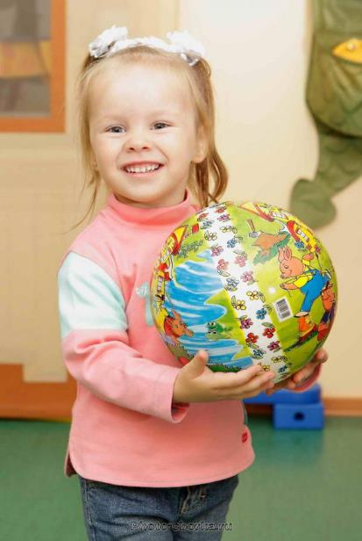
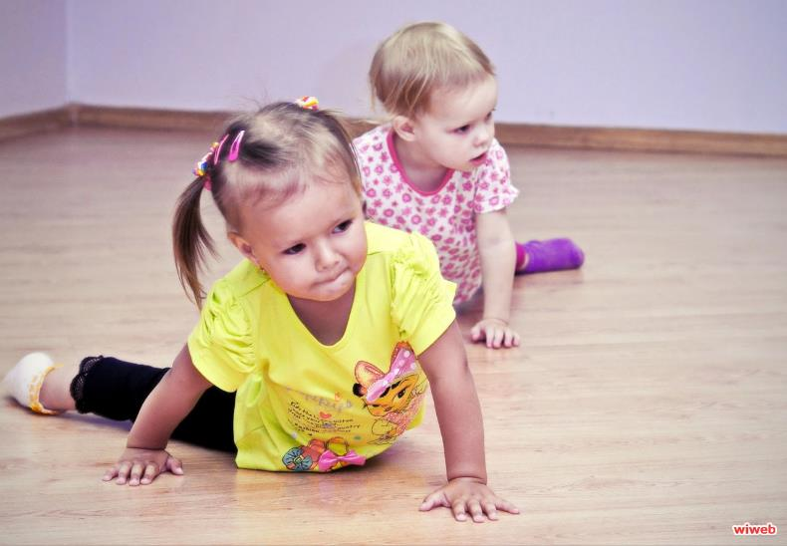
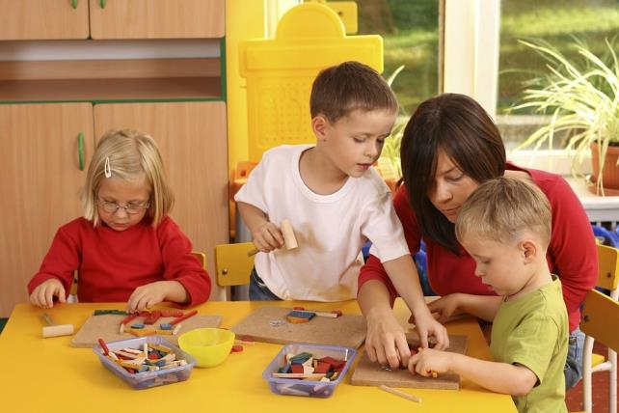

Slide 11
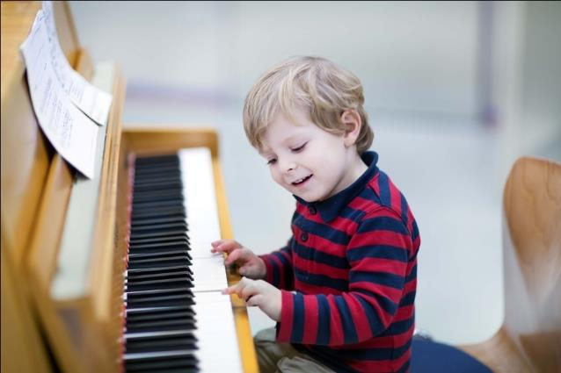
СПАСИБО
ЗА ВНИМАНИЕ!

